Slide 1
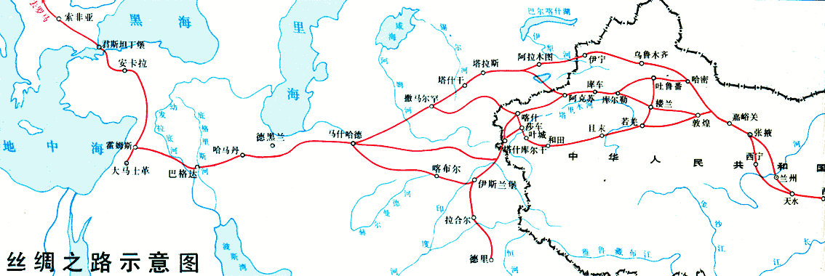
丝绸之路

Slide 2
PPT模板下载：www.1ppt.com/moban/ 行业PPT模板：www.1ppt.com/hangye/
节日PPT模板：www.1ppt.com/jieri/ PPT素材下载：www.1ppt.com/sucai/
PPT背景图片：www.1ppt.com/beijing/ PPT图表下载：www.1ppt.com/tubiao/
优秀PPT下载：www.1ppt.com/xiazai/ PPT教程： www.1ppt.com/powerpoint/
Word教程： www.1ppt.com/word/ Excel教程：www.1ppt.com/excel/
资料下载：www.1ppt.com/ziliao/ PPT课件下载：www.1ppt.com/kejian/
范文下载：www.1ppt.com/fanwen/ 试卷下载：www.1ppt.com/shiti/
教案下载：www.1ppt.com/jiaoan/

Slide 3
张骞通西域
汉武帝初年的时候，匈奴中有人投降了汉朝。汉武帝从他们的谈话中知道一点西域（今新疆和新疆以西一带）的情况。他们说有一个月氏（音ｙｕè－ｚｈī）国，被匈奴打败，向西逃去，定居在西域一带。他们跟匈奴有仇，想要报复，就是没有人帮助他们。
汉武帝想，月氏既然在匈奴西边。汉朝如果能跟月氏联合起来，切断匈奴跟西域各国的联系，这不是等于切断了匈奴的右胳膊吗？
于是，他下了一道诏书，征求能干的人到月氏去联络。当时，谁也不知道月氏国在哪儿，也不知道有多远。要担负这个任务，可得有很大的勇气。
有个年青的郎中（官名）张骞（音ｑｉāｎ），觉得这是一件有意义的事，首先应征。有他一带头，别的人胆子也大了，有一百名勇士应了征。有个在长安的匈奴族人叫堂邑父，也愿意跟张骞一块儿去找月氏国。
公元前138年，汉武帝就派张骞带着一百多个人出发去找月氏。但是要到月氏，一定要经过匈奴占领的地界。张骞他们小心地走了几天，还是被匈奴兵发现围住了，全都做了俘虏。

Slide 4
匈奴人没有杀他们，只是派人把他们分散开来管住，只有堂邑父跟张骞住在一起，一住就是十多年。
日子久了，匈奴对他们管得不那么严。张骞跟堂邑父商量了一下，瞅匈奴人不防备，骑上两匹快马逃了。
他们一直向西跑了几十天，吃尽苦头，逃出了匈奴地界，没找到月氏，却闯进了另一个国家叫大宛（在今中亚细亚）。
大宛和匈奴是近邻，当地人懂得匈奴话。张骞和堂邑父都能说匈奴话，交谈起来很方便。他们见了大宛王，大宛王早就听说汉朝是个富饶强盛的大国，这回儿听到汉朝的使者到了，很欢迎他们，并且派人护送他们到康居（约在今巴尔喀什湖和咸海之间），再由康居到了月氏。
月氏被匈奴打败了以后，迁到大夏（今阿富汗北部）附近建立了大月氏国，不想再跟匈奴作战。大月氏国王听了张骞的话，不感兴趣，但是因为张骞是个汉朝的使者，也很有礼貌地接待他。
张骞和堂邑父在大月氏住了一年多，还到大夏去了一次，看到了许多从未见到过的东西。但是他们没能说服大月氏国共同对付匈奴，只好回来。经过匈奴地界，又被扣押了一段时间，幸好匈奴发生了内乱，才逃出来回到长安。

Slide 5
张骞在外面足足过了十三年才回来。汉武帝认为他立了大功，封他做太中大夫。
张骞向汉武帝详细报告了西域各国的情况。他说：“我在大夏看见邛山（在今四川省，邛音ｑｉóｎｇ）出产的竹杖和蜀地（今四川成都）出产的细布。当地的人说这些东西是商人从天竺（就是现在的印度）贩来的。”他认为既然天竺可以买到蜀地的东西，一定离开蜀地不远。
汉武帝就派张骞为使者，带着礼物从蜀地出发，去结交天竺。张骞把人马分为四队，分头去找天竺。四路人马各走了两千里地，都没有找到。有的被当地的部族打回来了。
往南走的一队人马到了昆明，也给挡住了。汉朝的使者绕过昆明，到了滇越（在今云南东部）。滇越国王的上代原是楚国人，已经有好几代跟中原隔绝了。他愿意帮助张骞找道去天竺，可是昆明在中间挡住，没能过去。
张骞回到长安，汉武帝认为他虽然没有找到天竺，但是结交了一个一直没有联系过的滇越，也很满意。
到了卫青、霍去病消灭了匈奴兵主力，匈奴逃往大沙漠北面以后，西域一带许多国家看到匈奴失了势，都不愿意向匈奴进贡纳税。汉武帝趁这个机会再派张骞去通西域。公元前119年，张骞和他的几个副手，拿着汉朝的旌节，带着三百个勇士，每人两匹马，还带着一万多头牛羊和黄金、钱币、绸缎、布帛等礼物去结交西域。

Slide 6
张骞到了乌孙（在新疆境内），乌孙王出来迎接。张骞送了他一份厚礼，建议两国结为亲戚，共同对付匈奴。乌孙王只知道汉朝离乌孙很远，可不知道汉朝的兵力有多少强。他想得到汉朝的帮助，又不敢得罪匈奴，因此乌孙君臣对共同对付匈奴这件事商议了几天，还是决定不下来。
张骞恐怕耽误日子，打发他的副手们带着礼物，分别去联络大宛、大月氏、于阗（在今新疆和田一带，阗音ｔｉáｎ）等国。
乌孙王还派了几个翻译帮助他们。
这许多副手去了好些日子还没回来。乌孙王先送张骞回到长安，他派了几十个人跟张骞一起到长安参观，还带了几十匹高头大马送给汉朝。
汉武帝见了他们已经很高兴了，又瞧见了乌孙王送的大马，格外优待乌孙使者。
过了一年，张骞害病死了。张骞派到西域各国去的副手也陆续回到长安。副手们把到过的地方合起一算，总共到过三十六国。
打那以后，汉武帝每年都派使节去访问西域各国，汉朝和西域各国建立了友好交往。西域派来的使节和商人也络绎不绝。中国的丝和丝织品，经过西域运到西亚，再转运到欧洲，后来人们把这条路线称作“丝绸之路”。

Slide 7
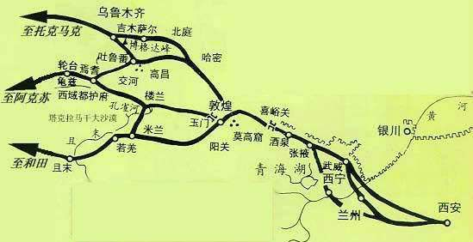
丝绸之路2

Slide 8
丝绸之路路线图

Slide 9
丝绸之路——楼兰古城
现存昔日楼兰国遗址中最大的一座古城呈不规则正方形，面积约在108000平方米以上。古城的城垣早已为风蚀水泐而坍塌，从现存的断垣依稀可辨当初的规模，而断垣之间的墙基已为漠风所夷平。在烽燧的四周，曾有大量的梁柱和栏板，而现在所能见到的，只有烽燧东南几处残损倾倒的房屋遗迹。散乱的木材叠压着屋顶和墙壁，墙用柽柳和芦苇编结，外面敷以草泥。从烽燧为标志的角度来看，这一区域是城中的军事区。昔日，古城外南北各有一条河依城而过，是城中驻军赖以生存的水源。

Slide 10
位置
楼兰古城遗址位于若羌县境内罗布泊地区，遗址散布在罗布泊西岸的雅丹地形之中。。其范围东起古阳关附近，西至尼雅古城，南至阿尔金山，北到哈密。

Slide 11
历史
楼兰国始建于公元前176年，消亡于公元后630年，共有800多年历史。在当时，楼兰是交通咽侯,被称为“楼兰道”，在丝绸古道上盛极一时。 楼兰古城曾是何等的繁荣昌盛，城墙的残迹竟达八米之厚，但而今又如何？
可楼兰城究竟为何突然废弃？除了缺水断粮外，史家尚有两种猜测，一是瘟疫，因发现了些尸体，但若是，为何尸体又缺手残腿，死状惨烈，若说是战争，则尸体太少。百年来，楼兰古城之谜无人能解。

Slide 12

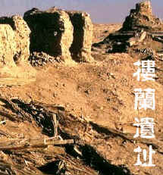
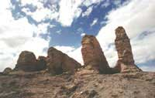
楼兰图片

Slide 13
